Slide 1
Нейронные сети Кохонена для задач кластеризации

Slide 2
Обучение НС без учителя
Способность разных людей одинаково проводить классификацию «без учителя» заставляет думать, что различия, на которых основывается такая способность, имеют объектив­ный и безусловный характер.
Для реализации этих алгоритмов на практике необходимо решить два воп­роса. Первый связан с выбором способа разбиения объектов на классы без учителя, второй — с выработкой правила отнесения входного образа к опреде­ленному классу. Необходимо описать способ проведения границы между множествами объек­тов и сформулировать алгоритм ее построения. Процесс разбиения некоторого множества объектов на классы называется кластеризацией.

Slide 3
KCN (Kohonen Clustering Networks)
Примером НС, использующей алгоритм обучения без учителя, является введенная Т. Кохоненом (1982) «самоорганизующаяся карта признаков» (Self-Organizing Feature Maps, SOM). Другое, часто используемое название сети Кохонена, — KCN (Kohonen Clustering Networks).
KCN используют для отображе­ния нелинейных взаимосвязей данных на достаточно легко интерпретируемые (чаще всего двумерные) сетки, представляющие метрические и топологичес­кие зависимости входных векторов, объединяемых в кластеры.

Slide 4
Классификация и кластеризация
Во многих прикладных задачах измерять степень сходства объектов существенно проще, чем формировать признаковые описания. Например, гораздо легче сравнить две фотографии и сказать, что они принадлежат одному человеку, чем понять на основании каких признаков они схожи.
В настоящее время является актуальной задача классификации объектов одной природы на несколько групп таким образом, чтобы объекты одной группы были схожи, а объекты разных групп существенно различались.
Кластеризация применяется в статистических исследованиях, оптимизации работы систем принятия решения.

Slide 5
Двухслойная сеть встречного распространения (CPN — Counterpropagation Network)
Однако большей популярностью пользуются гибридные НС, которые представляют собой объединение различного рода сетей и концепций их обучения.
Одной из широко используемых комбинированных сетей, использующихся на практике, является двухслойная сеть встречного распространения (CPN — Counterpropagation Network), первым слоем которой является самоорганизующаяся сеть Кохонена, а вторым — выходная звезда С. Гроссберга. Сети данного вида успешно применяют в финансовых и экономических приложениях, таких, как рассмотрение заявок на предоставление займов, пред­сказание трендов цен акций, товаров и курсов обменов валют. Можно ожидать успешного применения CPN-сети в задачах интерполяции.

Slide 6

Нейронные сети Кохонена

Slide 7
По мере поступления входных образов на такую сеть посредством обучения происходит разбиение n-мерного входного пространства на различные области решений, каждой из которых соответствует отдельный нейрон.
Границы отдельной области перпендикулярны линиям, проведенным между центроидами соседних областей решений. Такое разделение пространства называется диаграммой Вороного (Voronoi) или картами Кохонена.

Slide 8
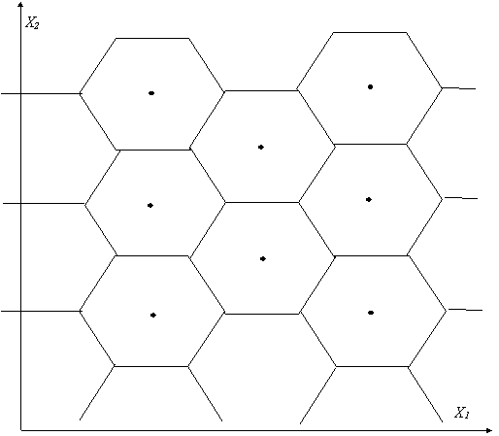
Диаграмма Вороного
Таким образом, самоорганизация таких сетей происходит в результате топологического упорядочивания входной информации по различным кластерам, количество которых является m.

Slide 9
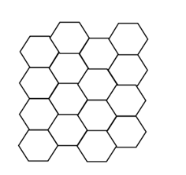
Шестиугольные ячейки карты Кохонена

Slide 10
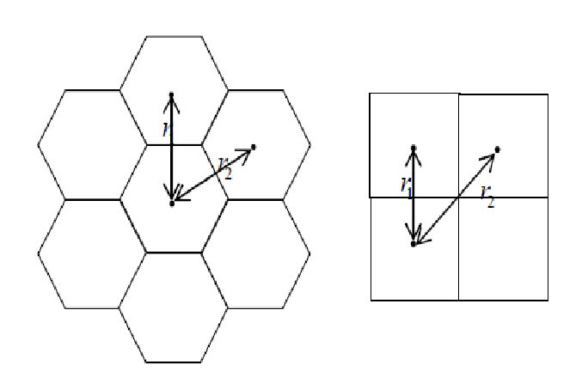
Шестиугольные ячейки более корректно отображают расстояние между объектами на карте, т. к. для этих ячеек расстояние между центрами смежных ячеек одинаковы

Slide 11
Конкурентное обучение
Конкурентное обучение (competitive learning) является основным методом для обучения нейронных сетей Кохонена. Конкурентная нейронная сеть в общем случае представляет собой двухслойную нейронную сеть с прямыми связями (рисунок ).
Первый слой выполняет чисто распределительные функции, причем каждый нейрон его имеет соединения со всеми нейронными элементами выходного слоя.
Во втором слое происходит конкуренция между нейронными элементами, в результате которой определяется нейрон-победитель.

Slide 12
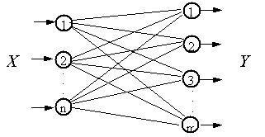
Топология конкурентной нейронной сети

Slide 13

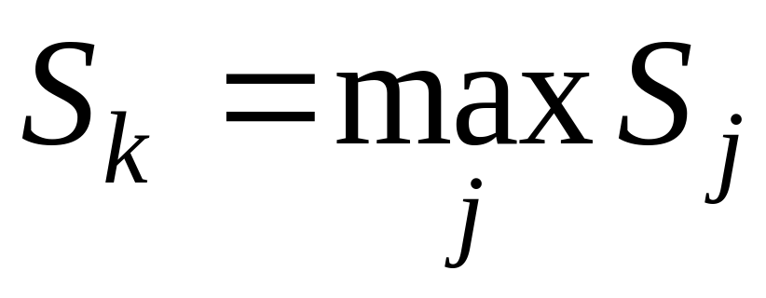
Нейрон-победитель

Slide 14
«Победитель берет все»
Таким образом, после обучения нейронной сети при подаче входного образа активность нейрона-победителя принимается равной единице, а остальных нейронов нулю. Это правило известно под названием «победитель берет все» (winner take all).
Выражение эквивалентно скалярному произведению вектора весов соответствующего нейронного элемента на входной вектор нейронной сети.

Slide 15
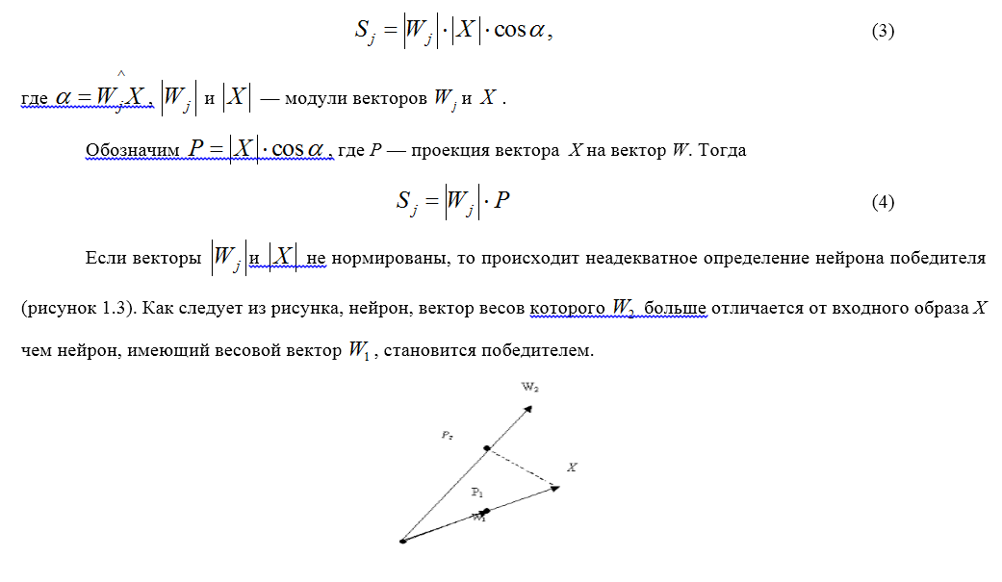
Геометрическая интерпретация определения нейрона победителя при ненормированном весовом векторе и входном образе

Slide 16
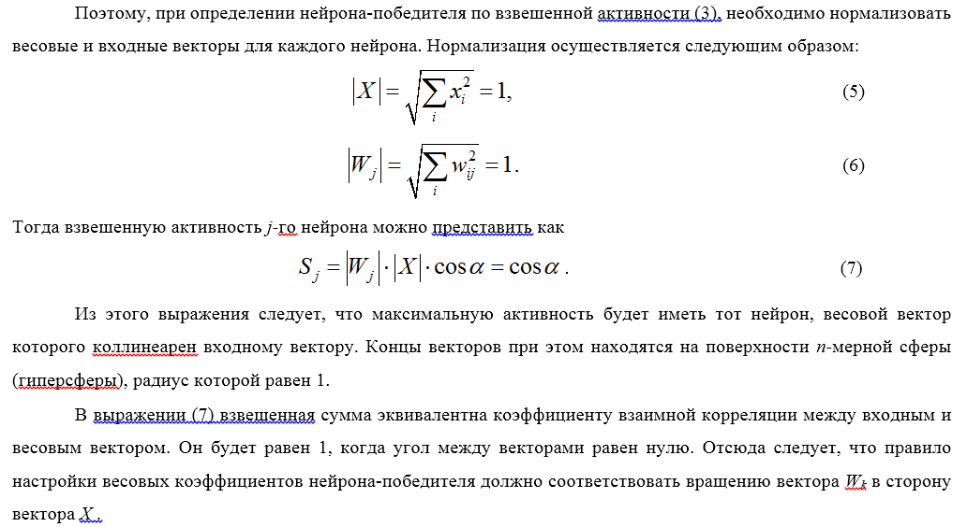
Нормализация входных и весовых векторов

Slide 17
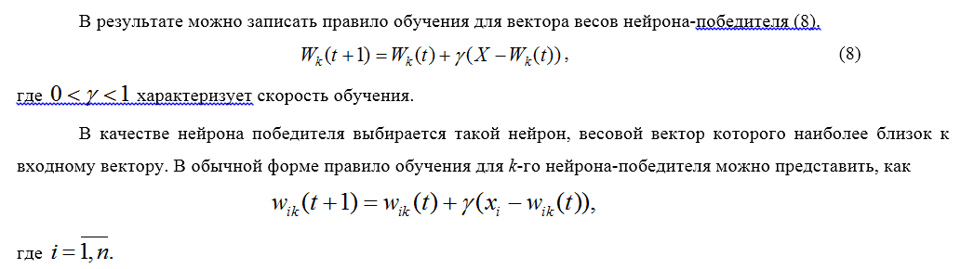
Правило обучения

Slide 18
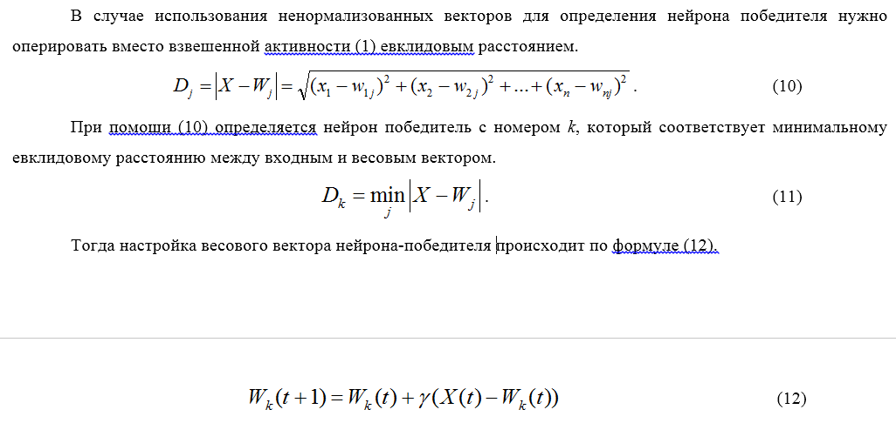
При ненормализованных векторах

Slide 19
Обучение сети
Сеть Кохонена обучается методом последовательных приближений. В процессе обучения таких сетей на входы подаются данные, но сеть при этом подстраивается не под эталонное значение выхода, а под закономерности во входных данных. Начинается обучение с выбранного случайным образом выходного расположения центров.
В процессе последовательной подачи на вход сети обучающих примеров определяется наиболее схожий нейрон (тот, у которого скалярное произведение весов и поданного на вход вектора максимально). Этот нейрон объявляется победителем и является центром при подстройке весов у соседних нейронов. Такое правило обучения предполагает "соревновательное" обучение с учетом расстояния нейронов от "нейрона-победителя".
Обучение при этом заключается не в минимизации ошибки, а в подстройке весов (внутренних параметров нейронной сети) для наибольшего совпадения с входными данными.

Slide 20
Карты Кохонена
Карты Кохонена предназначены для визуального представления многомерных свойств объектов на двумерной карте.
Карта Кохонена состоит из ячеек прямоугольной или шестиугольной формы.

Slide 21
Достоинства и недостатки
Достоинства:
используется универсальный аппроксиматор – нейронная сеть,
обучение сети без учителя,
самоорганизация сети,
простота реализации,
гарантированное получение ответа после прохождения данных по слоям.
Недостатки:
работа только с числовыми данными,
необходимо задавать количество кластеров.

Slide 22
Результаты применения Сети Кохонена для задачи кластеризации
Методы кластеризации, основанные на использовании нейронных сетей, решают задачу кластеризации данных выборки ирисы Фишера более точно.
Ирисы Фишера состоят из данных о 150 экземплярах ириса, по 50 экземпляров из трёх сортов — iris setosa, iris virginica и iris versicolor. Для каждого экземпляра измерялись четыре характеристики (в сантиметрах):
длина чашелистика (англ. sepal length);
ширина чашелистика (англ. sepal width);
длина лепестка (англ. petal length);
ширина лепестка (англ. petal width).

Slide 23
Ирисы Фишера
Ирисы Фишера состоят из данных о 150 экземплярах ириса, по 50 экземпляров из трёх сортов — iris setosa, iris virginica и iris versicolor. Для каждого экземпляра измерялись четыре характеристики (в сантиметрах):
длина чашелистика (англ. sepal length);
ширина чашелистика (англ. sepal width);
длина лепестка (англ. petal length);
ширина лепестка (англ. petal width).
На основании этого набора данных требуется построить правило классификации, определяющее сорт растения по данным измерений. Это задача многоклассовой классификации, так как имеется три класса – три сорта ириса. Исходные данные находятся в Интернете в открытом доступе.

Slide 24
Самоорганизующиеся карты Кохонена
Самоорганизующиеся карты Кохонена являются дальнейшим расширением нейронных сетей с конкурентным обучением.
Они были разработаны Кохоненом в 1982 году. Т
опология НС Кохонена состоит из двух слоев.
Первый слой выполняет распределительные функции, а нейроны второго слоя расположены на плоскости образуя матрицу.

Slide 25
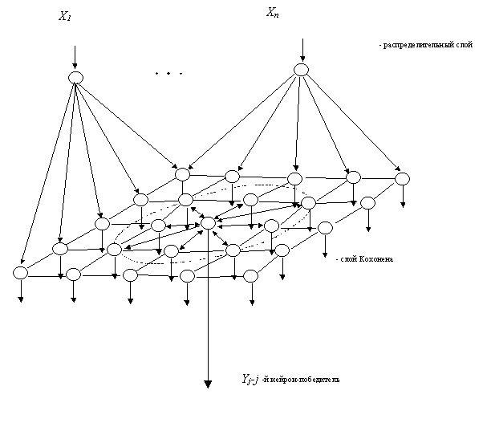
Топология нейронной сети Кохонена

Slide 26
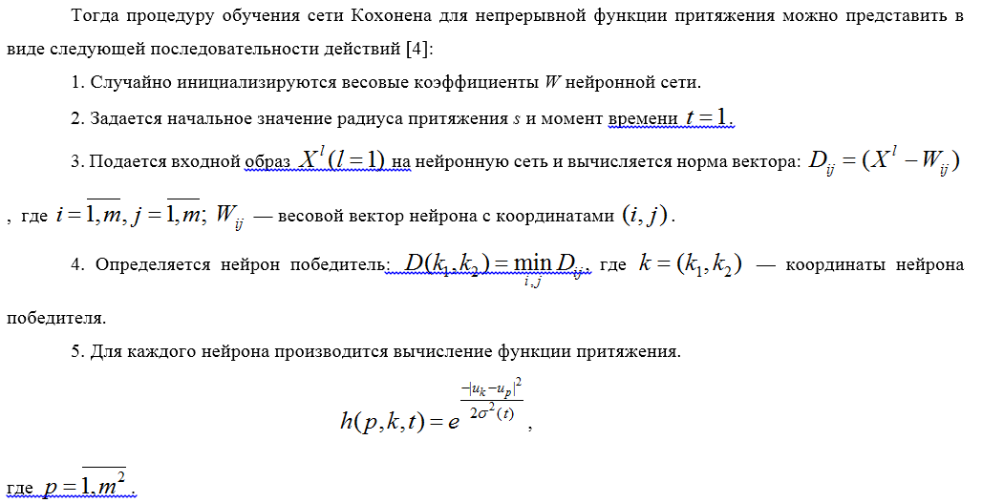
Процедура обучения

Slide 27
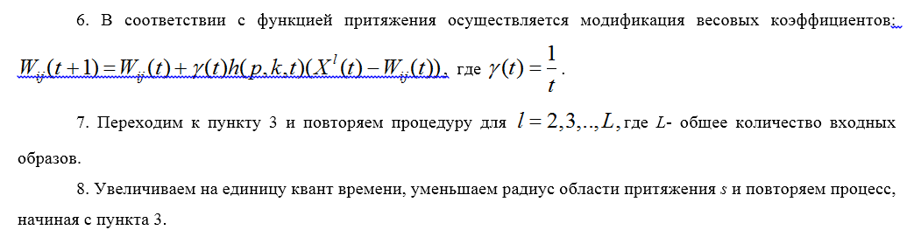
Процедура обучения

Slide 28
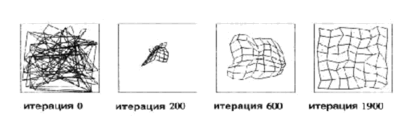
Изменение весовых коэффициентов сети Кохонена

